Slide 1
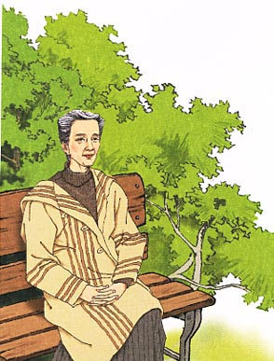
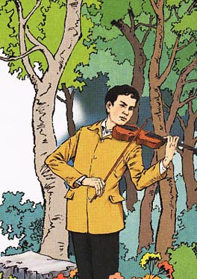
教材版本：人教版六年级语文课本上册
11 唯一的听众
第一课时
贵港市港南区木松岭学校：李燕萍

Slide 2
学习生字
悠
yōu
悠悠
仪
yí
仪式
歉
qiàn
抱歉
溜
liū
溜走
嘿
hēi
嘿嘿笑
割
gē
割舍

Slide 3
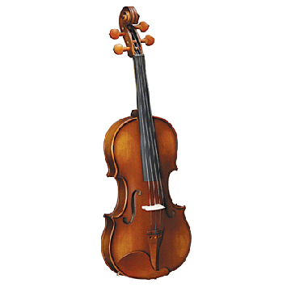
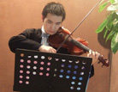
朗读课文，归纳主要内容
本文记叙了“我”在一位音乐教授真诚无私的鼓励和帮助下，由没有信心学会拉小提琴，到能够在各种文艺晚会上为成百上千的观众演奏的事。

Slide 4
“我”的成长道路
通看全文，从文中找出相关的词语，说说我在音乐方面发生的变化。
心理：
行动：
沮丧－充满了神圣感－沮丧
—羞愧又兴奋—充满信心
家里
树林里
家里
舞台上

Slide 5
思考：是什么给了我动力，让我的心理产生了这么大的变化？
这都是老教授真诚鼓励和无私帮助的结果。

Slide 6
读课文第2—8自然段，找出描写老妇人语言的句子，并画出描写老妇人神态的句子，总共出现了几次？并想想她是在什么样的情况下说的。
“是我打扰了你吗，小伙子？不过，我每天早晨都在这儿坐一会儿。”
“我想你一定拉得非常好，可惜我的耳朵聋了。如果不介意我在场，请继续吧。”
“也许我会用心去感受这音乐。我能做你的听众吗，每天早晨？”
“真不错。我的心已经感受到了。谢谢你，小伙子。”

Slide 7
一位极瘦极瘦的老妇人静静地坐在木椅上，平静地望着我。
她一直很平静地望着我。
她慈祥的眼神平静地望着我，像深深的潭水……

Slide 8
贵港市港南区木松岭学校录制 2018年9月

Slide 9
教材版本：人教版六年级语文课本上册
11 唯一的听众
第二课时
贵港市港南区木松岭学校：李燕萍

Slide 10
（１）第一次“平静地看着我” 一位极瘦极瘦的老妇人静静地坐在木椅上，平静地望着我。
在什么情况下，老妇人“平静地看着我？
对我产生了什么影响？
沮丧－充满了神圣感－沮丧－
羞愧，兴奋
是谁给了“我”动力，让“我”心理产生这么大的变化？她是怎么鼓励我的，对我说了什么？

Slide 11
我想你一定拉得非常好，可惜我的耳朵聋了。如果不介意我在场，请继续吧。（老人真的“耳朵聋了”吗？她为什么说自己“耳朵聋了”？）
语言描写
老人听出“我”拉得并不好，也发现“我”缺乏自信。老人谎称自己耳聋，为听不到好听的琴声向“我”表示歉意。听惯了亲人对“我”白痴的评价，第一次听到陌生老人的称赞，尽管是个聋子，但“我”还是充满了快乐。老人的话让“我”有了面对老人拉琴的勇气。

Slide 12
语言描写
“也许我会用心去感受这音乐。我能做你的听众吗，每天早晨？”
老教授这句话是在告诉“我”：她虽然听不见，但想做“我”唯一的听众。她说这句话是想让“我”放下思想包袱，专心练琴。

Slide 13
（２）她一直很平静地望着我。
从老人平静的眼神中，你品味到了什么？
老人又说了些什么？找出老人语言的句子。
在老人的耐心热情地鼓励下“我”的技术在不断提高，再读课文，老妇人的称赞和鼓励使我发生了什么变化？

Slide 14
语言描写
我停下来时，她总不忘说上一句：“真不错。我的心已经感受到了。谢谢你，小伙子。”我心里洋溢着一种从未有过的感觉。
老妇人不断对“我”进行肯定，鼓励“我”不断努力，继续练下去，使“我”逐渐增强了信心。这“从未有过的感觉”就是被人肯定的快乐。

Slide 15
有一次，她说我的琴声能给她带来快乐和幸福。我也常常忘记她是聋子。（“我”为什么会忘记她是一个聋子呢？）
在“我”的眼里，老人不再是一个聋子。她在用心感受琴声，“我”和她是用音乐在相互交流。“我”对老人的感激之情溢于言表。

Slide 16
（３）她慈祥的眼神平静地望着我，像深深的潭水……
这次老人是在怎样的情况下“望着我”的？（找句子读）
为什么说老人的眼神平静地望着我，像“深深的潭水”？你体会到了什么？

Slide 17
“平静地望着我”这在文中是第三次出现，从相识的第一天起，老人就一直平静地望着“我”拉琴，从她的眼神里“我”读出了老人对“我”的关切，鼓励，读出了老人为“我”琴技的点滴进步的高兴，读出了老人对“我”提出的更高的要求。
那双眼睛永远定在我的脑海里，那双眼睛使“我”战胜自卑，重树信心，后来……

Slide 18
你就是我的唯一！
“唯一的听众”——
老妇人（老教授）
这里用“唯一”来修饰限制“听众”，有“独一无二”的意思。这个“唯一”表明老人在“我”心目中有着崇高的地位。表达了我对老教授无限钦佩，敬仰之情。是她的循循善诱，积极鼓励，真诚无私的帮助，使我树立了信心，刻苦练习，最终获得成功。

Slide 19
拓展训练
平静的神态背后，老人在想什么呢？请同学们联系上下文，发挥想象，描写一段老人的心理活动，可选一两处写。
当我沮丧地想离开小树林时，她平静地望着我，仿佛在说……
当我每天去小树林拉琴时，她平静地望着我，仿佛在说……
当我渐渐奏出真正的音乐时，她慈祥的眼神平静地望着我，仿佛在说……

